Slide 1
08 조인(JOIN)
조인의 개념
칼럼 이름의 애매모호성, 테이블 별명,
조인 조건식
조인의 종류

Slide 2
조인(Join)
조인의 개념
  하나의 SQL 명령문에 의해 여러 테이블에 저장된 데이터를 한번에 조회할 수 있는 기능
  관계형 데이터베이스 분야의 표준
  두개 이상의 테이블을 ‘결합’ 한다는 의미
조인의 필요성
  조인을 사용하지 않는 일반적인 예
    학생 주소록을 출력하기 위해 학생들의 학번, 이름, 소속학과 이름을 검색
    학생에 대한 정보 검색하는 단계 필요
    학생 정보에서 소속학과번호 정보를 추출하여 소속학과 이름을 검색하는 단계 필요

Slide 3
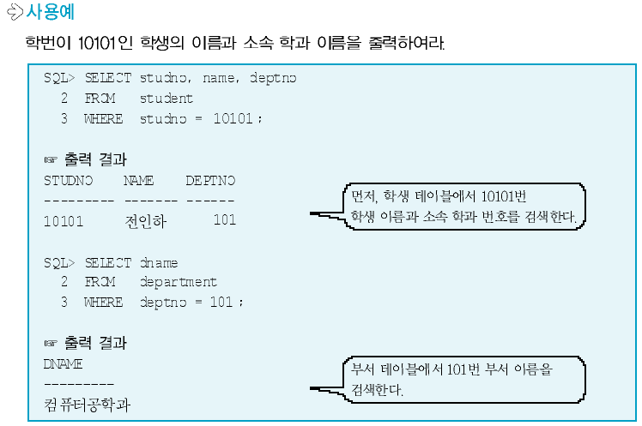
조인의 개념
조인의 필요성
  조인을 사용하지 않는 일반적인 예

Slide 4
조인을 사용하지 않은 경우
조인을 사용한 경우
학생 테이블의 학번, 학생이름, 학과코드 검색
SELECT studno, name, deptno
FROM student;
조인을 이용한 학생이름과 학과이름 검색
SELECT studno, name,
student.deptno, department.dname
FROM student, department
WHERE student.deptno = department.deptno;
학생 테이블
STUDNO | NAME | …... | DEPTNO
10101 | 전인하 | …… | 101
20101 | 이동훈 | …… | 201
……… | ……… | …… | ………
10203 | 윤진욱 |  | 102
10107 | 이광훈 |  | 101
학생 테이블
부서 테이블
STUDNO | NAME | … | DEPTNO
10101 | 전인하 | … | 101
20101 | 이동훈 | … | 201
……… | ……… | … | ………
10203 | 윤진욱 |  | 102
10107 | 이광훈 |  | 101
DEPTNO | DNAME
101 | 컴퓨터공학과
102 | 멀티미디어학과
201 | 전자공학과
…… | ………….
10 | 공과대학
부서 테이블의 학과코드, 학과명 검색
SELECT deptno, dname
FROM department
WHERE deptno in (101,102, 201) ;
=
STUDNO | NAME | DEPTNO | DNAME
10101 | 전인하 | 101 | 컴퓨터공학과
20101 | 이동훈 | 201 | 전자공학과
……… | ……… | …… | ………
10203 | 윤진욱 | 102 | 멀티미디어학과
10107 | 이광훈 | 101 | 컴퓨터공학과
부서 테이블
DEPTNO | DNAME
101 | 컴퓨터공학과
102 | 멀티미디어학과
201 | 전자공학과

Slide 5
학생 테이블
부서 테이블
STUDNO | NAME | USERID | …... | DEPTNO
10101 | 전인하 | jun123 | …… | 101
20101 | 이동훈 | Dals | …… | 201
……… | ……… | ……… | …… | ………
10203 | 윤진욱 | Samba7 |  | 102
10107 | 이광훈 | huriky |  | 101
DEPTNO | DNAME | LOC
101 | 컴퓨터공학과 | 1호관
102 | 멀티미디어학과 | 2호관
201 | 전자공학과 | 3호관
202 | 기계공학과 | 4호관
10 | 공과대학
=
학생 테이블과 부서 테이블 조인
SELECT studno, userid, name, student.deptno, …..
FROM student, department
WHERE student.deptno = department.deptno
조인 결과
STUDNO | NAME | USERID | …... | DEPTNO | DNAME | LOC
10101 | 전인하 | jun123 | …… | 101 | 컴퓨터공학과 | 1호관
20101 | 이동훈 | Dals | …… | 201 | 전자공학과 | 3호관
……… | ……… | ……… | …… | ……… | ……… | ………
10203 | 윤진욱 | Samba7 |  | 102 | 멀티미디어학과 | 2호관
10107 | 이광훈 | huriky |  | 101 | 컴퓨터공학과 | 1호관

Slide 6
칼럼 이름의 애매모호성
칼럼 이름의 애매모호성 해결방법
  서로 다른 테이블에 있는 동일한 칼럼 이름을 연결할 경우
  컬럼 이름앞에 테이블 이름을 접두사로 사용
  테이블 이름과 칼럼 이름은 점(.)으로 구분
  SQL 명령문에 대한 구문분석 시간(parsing time) 줄임
    Student.deptno와 department.deptno

Slide 7
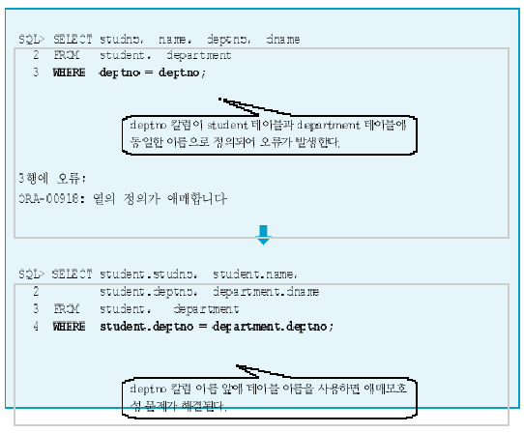
칼럼 이름의 애매모호성

Slide 8
테이블 별명
테이블 이름이 너무 긴 경우 사용
  테이블 이름을 대신하는 별명 사용 가능
  FROM절에서 테이블 이름 다음에 공백을 두고 별명 정의
  테이블 별명 작성 규칙
    테이블의 별명은 30자 까지 가능, 너무 길지 않게 작성
    FROM 절에서 테이블 이름을 명시하고 공백을 둔 다음 테이블 별명지정
    하나의 SQL 명령문에서 테이블 이름과 별명을 혼용할 수 없다
    테이블의 별명은 해당 SQL 명령문 내에서만 유효

Slide 9
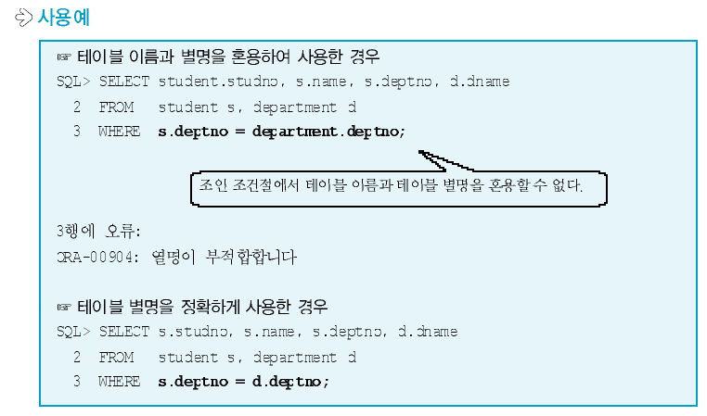
테이블 별명

Slide 10
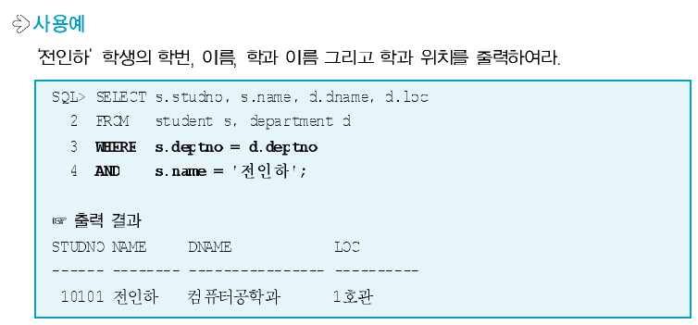
AND 연산자를 사용한 검색 조건 추가

Slide 11
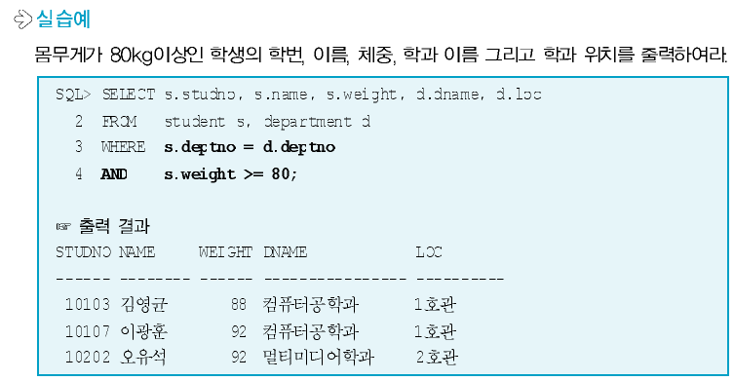
AND 연산자를 사용한 검색 조건 추가

Slide 12
카티션 곱
카티션 곱
  두 개 이상의 테이블에 대해 연결 가능한 행을 모두 결합
  WHERE 절에서 조인 조건절을 생략하거나 잘못 설정한 경우
  대용량 테이블에서 발생할 경우 SQL명령문의 처리속도 저하
  개발자가 시뮬레이션을 위한 대용량의 실험용 데이터를 생성하기 위해 의도적으로 사용 가능
  오라클 9i 이후 버전에서 FROM절에 CROSS JOIN 키워드 사용

Slide 13
학생 테이블(16건)
카티션 곱 결과 (112건)
STUDNO | NAME | USERID | DEPTNO
10101 | 전인하 | jun123 | 101
20101 | 이동훈 | Dals | 201
……… | ……… | ……… | ………
10203 | 윤진욱 | Samba7 | 102
10107 | 이광훈 | huriky | 101
STUDNO | NAME | S.DEPTNO | D.DEPTNO | DNAME
10101 | 전인하 | 101 | 101 | 컴퓨터공학과
20101 | 이동훈 | 201 | 101 | 컴퓨터공학과
10102 | 박미경 | 101 | 101 | 컴퓨터공학과
10103 | 김영균 | 102 | 101 | 컴퓨터공학과
20102 | 박동진 | 201 | 101 | 컴퓨터공학과
10201 | 김진영 | 102 | 101 | 컴퓨터공학과
10104 | 지은경 | 101 | 101 | 컴퓨터공학과
10202 | 오유석 | 102 | 101 | 컴퓨터공학과
10203 | 하나리 | 102 | 101 | 컴퓨터공학과
10105 | 임유진 | 101 | 101 | 컴퓨터공학과
10106 | 서재진 | 101 | 101 | 컴퓨터공학과
10204 | 윤진욱 | 102 | 101 | 컴퓨터공학과
10107 | 이광훈 | 101 | 101 | 컴퓨터공학과
20103 | 김진경 | 201 | 101 | 컴퓨터공학과
20104 | 조명훈 | 201 | 101 | 컴퓨터공학과
10108 | 류민정 | 101 | 101 | 컴퓨터공학과
10101 | 전인하 | 101 | 102 | 멀티미디어학과
20101 | 이동훈 | 201 | 102 | 멀티미디어학과
…… | …… | …… | …… | ………………
…… | …… | …… | …… | ………………
10101 | 전인하 | 101 | 201 | 전자공학과
20101 | 이동훈 | 201 | 201 | 전자공학과
…… | …… | …… | …… | ………………
카티션 곱
SELECT studno, name, s.deptno,
d.deptno, dname
FROM student s, department d
부서 테이블(7건)
DEPTNO | DNAME | LOC
101 | 컴퓨터공학과 | 1호관
102 | 멀티미디어학과 | 2호관
201 | 전자공학과 | 3호관
202 | 기계공학과 | 4호관
100 | 정보미디어학부
200 | 메카트로닉스학부
10 | 공과대학

Slide 14
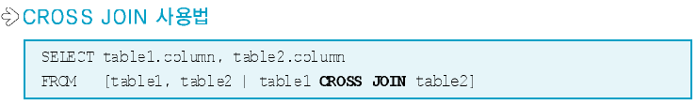
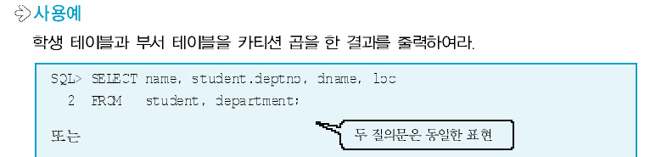
카티션 곱

Slide 15
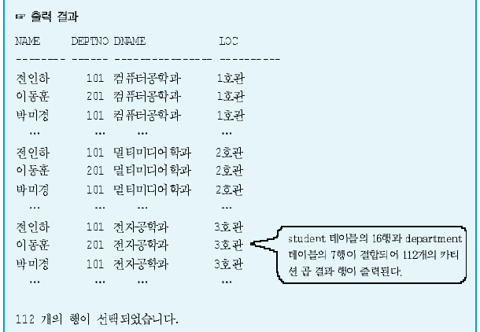
카티션 곱

Slide 16
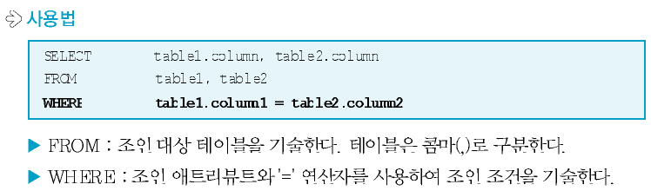
EQUI JOIN
개념
  조인 대상 테이블에서 공통 칼럼을 ‘=‘(equal) 비교를 통해 같은 값을 가지는 행을 연결하여 결과를 생성하는 조인 방법
  SQL 명령문에서 가장 많이 사용하는 조인 방법
  조인 애트리뷰트(join attribute(속성))
WHERE 절을 이용한 EQUI JOIN

Slide 17
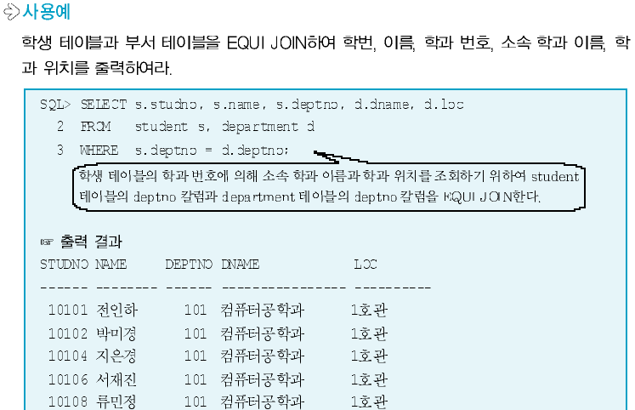
EQUI JOIN

Slide 18
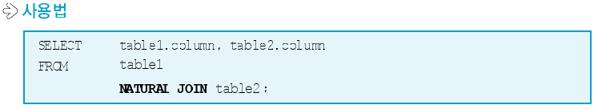
EQUI JOIN – NATURAL JOIN
자연조인을 이용한 EQUI JOIN
  WHERE 절을 사용하지 않고 NATURAL JOIN 키워드 사용
  오라클에서 자동적으로 테이블의 모든 칼럼을 대상으로 공통 칼럼을 조사 후, 내부적으로 조인문 생성
  주의 : 조인 애트리뷰트에 테이블 별명을 사용하면 오류가 발생
    (조인 애트리뷰트: 조인 조건에 참여하는 attribute)

Slide 19
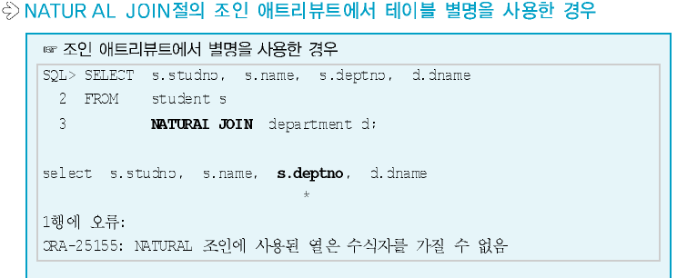
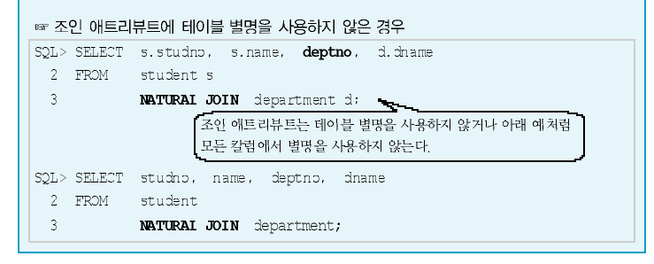
EQUI JOIN – NATURAL JOIN

Slide 20
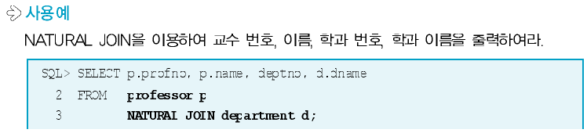
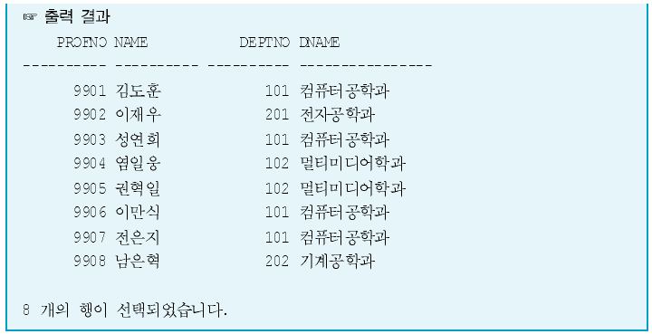
EQUI JOIN – NATURAL JOIN

Slide 21
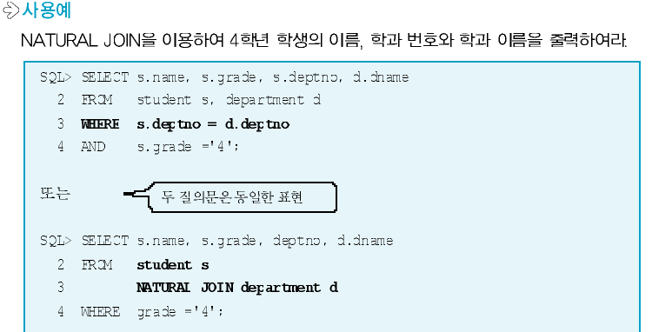
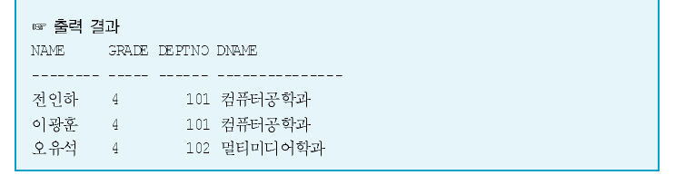
EQUI JOIN – NATURAL JOIN

Slide 22
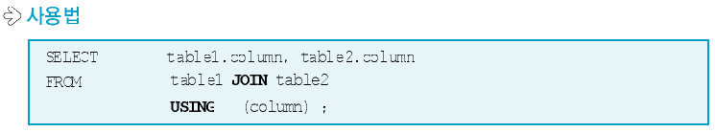
EQUI JOIN – JOIN ~ USING
JOIN ~ USING 절을 이용한 EQUI JOIN
  USING절에 조인 대상 칼럼을 지정
  칼럼 이름은 조인 대상 테이블에서 동일한 이름으로 정의되어 있어야함
  주의
    조인 애트리뷰트에 테이블 별명을 사용하면 오류가 발생

Slide 23
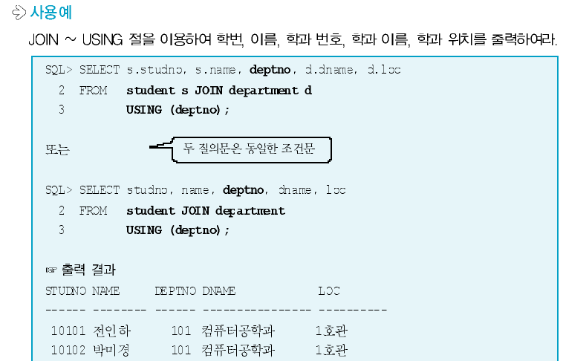
EQUI JOIN – JOIN ~ USING

Slide 24
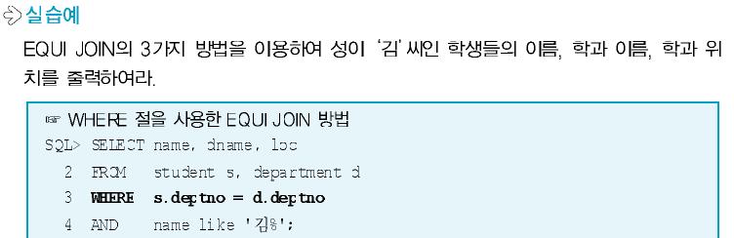
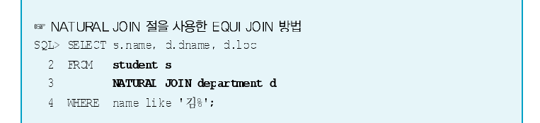
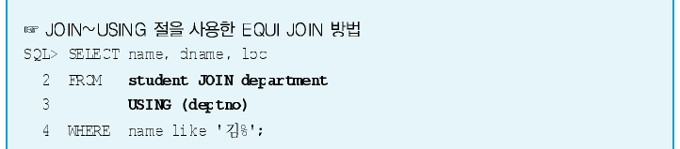
EQUI JOIN – JOIN ~ USING

Slide 25
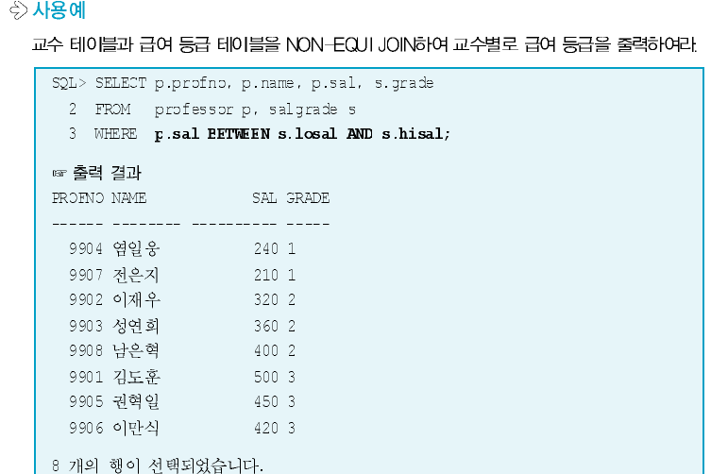
NON-EQUI JOIN
NON-EQUI JOIN
  ‘<‘,BETWEEN a AND b 와 같이 ‘=‘ 조건이 아닌 연산자 사용

Slide 26
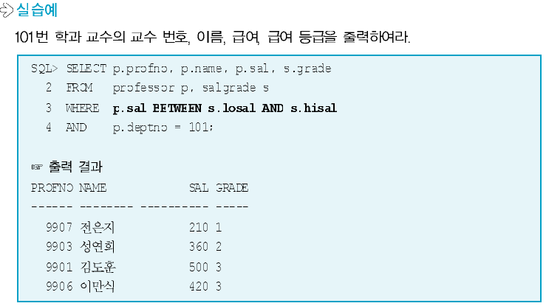
NON-EQUI JOIN

Slide 27
PROFESSOR 테이블
SALGRADE 테이블
PROFNO | NAME | POSITION | SAL
9901 | 김도훈 | 교수 | 500
9902 | 이재우 | 조교수 | 320
9903 | 성연희 | 조교수 | 360
9904 | 염일웅 | 전임강사 | 240
9905 | 권혁일 | 교수 | 450
9906 | 이만식 | 부교수 | 420
9907 | 전은지 | 전임강사 | 210
9908 | 남은혁 | 부교수 | 400
500
GRADE : 3
400
GRADE : 2
300
200
GRADE : 1
100
PROFESSOR 테이블과 SALGRADE 테이블 NON-EQUI JOIN
SELECT p.profno, p.name, p.sal, s.grade
FROM professor p, salgrade s
WHERE p.sal BETWEEN s.losal AND s.hisal
PROFNO | NAME | POSITION | SAL | GRADE
9901 | 김도훈 | 교수 | 500 | 3
9902 | 이재우 | 조교수 | 320 | 2
…… | …… | …… | …… | …
9907 | 전은지 | 전임강사 | 210 | 1
9908 | 남은혁 | 부교수 | 400 | 2

Slide 28
OUTER JOIN
개요
  EQUI JOIN의 조인 조건에서 양측 칼럼 값 중, 어느 하나라도 NULL 이면 ‘=‘ 비교 결과가 거짓이 되어 NULL 값을 가진 행은 조인 결과로 출력 불가
    NULL 에 대해서 어떠한 연산을 적용하더라고 연산 결과는 NULL
  일반적인 EQUI JOIN 의 예 :
    학생 테이블의 학과번호 칼럼과 부서 테이블의 부서번호 칼럼에 대한 EQUI JOIN ( student.deptno = department.deptno ) 한 경우
      학생 테이블의 deptno 칼럼이 NULL 인 경우 해당 학생은 결과로 출력되지 못함
  EQUI JOIN에서 양측 칼럼 값중의 하나가 NULL 이지만 조인 결과로 출력할 필요가 있는 경우 OUTER JOIN 사용
  OUTER JOIN의 예 :
    학생 테이블과 교수 테이블을 EQUI JOIN하여 학생의 지도 교수 이름 출력
    조건 : 지도 학생을 한 명도 배정받지 못한 교수 이름도 반드시 함께 출력

Slide 29
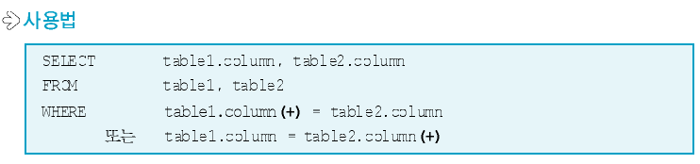
OUTER JOIN
(+) 기호를 사용한 OUTER JOIN
  WHERE 절의 조인 조건에서 OUTER JOIN 연산자인 ‘(+)’ 기호 사용
  조인 조건문에서 NULL 이 출력되는 테이블의 칼럼에 (+) 기호 추가

Slide 30
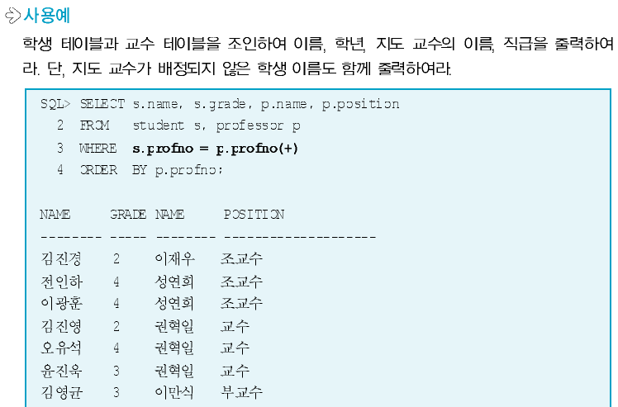
OUTER JOIN

Slide 31
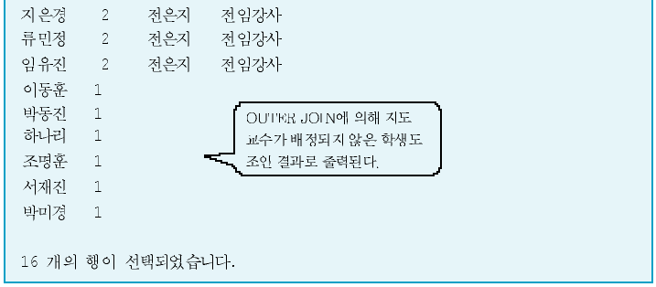
OUTER JOIN
OUTER JOIN의 제약사항
  OUTER JOIN 연산자(+)는 NULL이 존재하는 칼럼쪽에 표시
  OUTER JOIN에서는 IN 연산자를 사용 불가
  다른 조건과 OR 연산자로 결합 불가

Slide 32
학생 테이블
교수 테이블
STUDNO | NAME | GRADE | … | DEPTNO | PROFNO
10101 | 전인하 | 4 | … | 101 | 9903
20101 | 이동훈 | 1 | … | 201
……… | ……… |  | … | ……… | ……
10103 | 김영균 | 3 | ... | 101 | 9906
20102 | 박동진 | 1 | … | 201
10201 | 김진영 | 2 | … | 102 | 9905
……… | ……… | …… | … | ……… | ……
20103 | 김진경 | 2 | … | 201 | 9902
20104 | 조명훈 | 1 | ... | 201
10108 | 류민정 | 2 | … | 101 | 9907
PROFNO | NAME | POSITION | … | DEPTNO
9901 | 김도훈 | 교수 | … | 101
9902 | 이재우 | 조교수 | … | 201
9903 | 성연희 | 조교수 | … | 101
9904 | 염일웅 | 전임강사 | … | 102
9905 | 권혁일 | 교수 | … | 102
9906 | 이만식 | 부교수 | … | 101
9907 | 전은지 | 전임강사 | … | 101
9908 | 남은혁 | 부교수 | … | 202
(+)
학생 테이블과 교수 테이블 OUTER JOIN
SELECT s.name, s.grade, p.name, p.position
FROM student s, professor p
WHERE s.profno = p.profno(+) ;
NAME | GRADE | NAME | POSITION
김진경 | 2 | 이재우 | 조교수
전인하 | 4 | 성연희 | 조교수
……… |  |  | ……
김진영 | 2 | 권혁일 | 교수
김영균 | 3 | 이만식 | 부교수
……… | …… |  | ……
류민정 | 2 | 전은지 | 전임강사
이동훈 | 1
박동진 | 1
조명훈 | 1

Slide 33
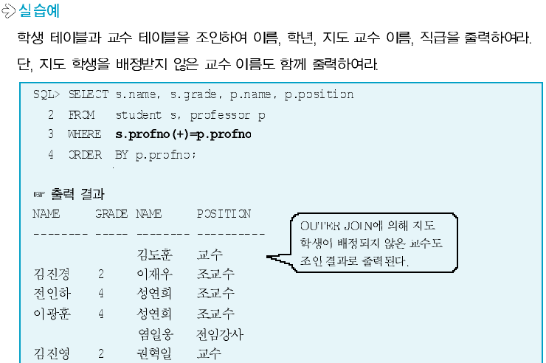
OUTER JOIN

Slide 34
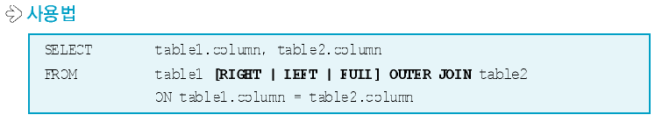
OUTER JOIN
OUTER JOIN ~ON 절을 사용한 OUTER JOIN
  오라클 9i 버전부터 OUTER JOIN 절 사용
LEFT OUTER JOIN
  FROM 절의 왼쪽에 위치한 테이블이 NULL 을 가질 경우에 사용
  WHERE절의 오른편에 ‘(+)’ 기호를 추가한 것과 동일
  예 : 지도교수가 배정되지 않은 학생 명단을 출력하여라
SELECT studno, s.name, s.profno, p.name
FROM student s
LEFT OUTER JOIN professor p
ON s.profno = p.profno;
SELECT studno, s.name, s.profno, p.name
FROM student s, professor p
WHERE s.profno = p.profno(+);
=

Slide 35
OUTER JOIN
RIGHT OUTER JOIN
  FROM 절의 오른쪽에 위치한 테이블이 NULL 을 가질 경우, 사용
  WHERE 절의 왼편’(+)’ 기호를 추가한 것과 동일
  예
    지도학생이 배정되지 않은 교수 명단을 출력하여라.
SELECT studno, s.name, s.profno, p.name
FROM student s
RIGHT OUTER JOIN professor p
ON s.profno = p.profno;
SELECT studno, s.name, s.profno, p.name
FROM student s, professor p
WHERE s.profno(+) = p.profno;
=

Slide 36
OUTER JOIN
FULL OUTER JOIN
  LEFT OUTER JOIN 과 RIGHT OUTER JOIN 을 동시에 실행한 결과를 출력
  예
    지도교수가 없는 학생과 지도학생이 배정되지 않은 교수를 함께 출력하라.
SELECT studno, s.name, s.profno, p.name
FROM student s
FULL OUTER JOIN professor p ON s.profno = p.profno;

Slide 37
학생 테이블
교수 테이블
STUDNO | NAME | GRADE | … | DEPTNO | PROFNO
10101 | 전인하 | 4 | … | 101 | 9903
20101 | 이동훈 | 1 | … | 201
……… | ……… |  | … | ……… | ……
10103 | 김영균 | 3 | ... | 101 | 9906
20102 | 박동진 | 1 | … | 201
10201 | 김진영 | 2 | … | 102 | 9905
……… | ……… | …… | … | ……… | ……
20103 | 김진경 | 2 | … | 201 | 9902
20104 | 조명훈 | 1 | ... | 201
10108 | 류민정 | 2 | … | 101 | 9907
PROFNO | NAME | POSITION | … | DEPTNO
9901 | 김도훈 | 교수 | … | 101
9902 | 이재우 | 조교수 | … | 201
9903 | 성연희 | 조교수 | … | 101
9904 | 염일웅 | 전임강사 | … | 102
9905 | 권혁일 | 교수 | … | 102
9906 | 이만식 | 부교수 | … | 101
9907 | 전은지 | 전임강사 | … | 101
9908 | 남은혁 | 부교수 | … | 202
(+)
(+)
학생 테이블과 교수 테이블 FULL OUTER JOIN
SELECT studno, s.name, grade, s.deptno, s.profno, p.name
FROM student s FULL OUTER JOIN professor p
ON s.profno = p.profno;
STUDNO | NAME | GRADE | DEPTNO | PROFNO | NAME | POSITION
10101 | 전인하 | 4 | 101 | 9903 | 성연희 | 조교수
20101 | 이동훈 | 1 | 201
……… | ……… |  | ……… | ……
10103 | 김영균 | 3 | 101 | 9906 | 이만식 | 부교수
20102 | 박동진 | 1 | 201
10201 | 김진영 | 2 | 102 | 9905 | 권혁일 | 교수
……… | ……… | …… | ……… | ……
10108 | 류민정 | 2 | 101 | 9907 | 전은지 | 전임강사
 |  |  |  | 9901 | 김도훈 | 교수
 |  |  |  | 9904 | 염일웅 | 전임강사

Slide 38
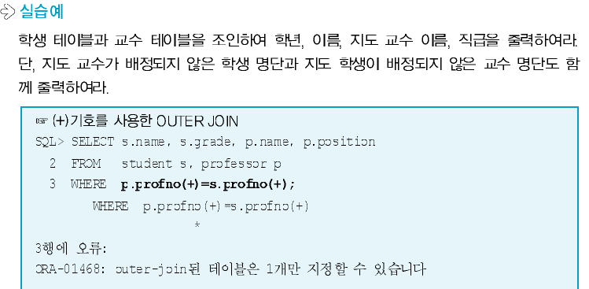
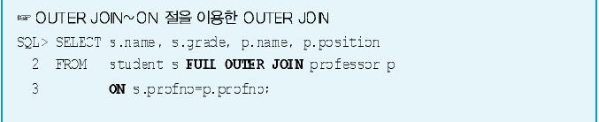
OUTER JOIN

Slide 39
SELF JOIN
개요
  하나의 테이블내에 있는 칼럼끼리 연결하는 조인이 필요한 경우 사용
  조인 대상 테이블이 자신 하나라는 것 외에는 EQUI JOIN과 동일
WHERE 절을 사용한 SELF JOIN
  한 테이블에서 두 개의 칼럼을 연결하여 EQUI JOIN
  FROM절에서 하나의 테이블에 테이블 별명지정
  예
    부서 테이블에서 WHERE 절을 사용하여 SELF JOIN을 처리

Slide 40
부서 테이블
부서 테이블
DEPTNO | DNAME | COLLEGE | LOC
101 | 컴퓨터공학과 | 100 | 1호관
102 | 멀티어미디어학과 | 100 | 2호관
……… | ……… | … | ……
100 | 정보미디어학부 | 10
200 | 메카트로닉스학부 | 10
10 | 공과대학
DEPTNO | DNAME | COLLEGE | LOC
101 | 컴퓨터공학과 | 100 | 1호관
102 | 멀티어미디어학과 | 100 | 2호관
……… | ……… | … | ……
100 | 정보미디어학부 | 10
200 | 메카트로닉스학부 | 10
10 | 공과대학
부서 테이블의 SELF JOIN
SELECT c.deptno, c.dname, c.college d.dname college_name, …
FROM department c, department d
WHERE c.college = d.deptno;
조인 결과
DEPTNO | DNAME | COLLEGE | COLLEGE_NAME | LOC
101 | 컴퓨터공학과 | 100 | 정보미디어학부 | 1호관
102 | 멀티미디어학과 | 100 | 정보미디어학부 | 2호관
… | …………… | … | ……………… | ……
100 | 정보미디어학부 | 10 | 공과대학
200 | 메카트로닉스학부 | 10 | 공과대학
10 | 공과대학

Slide 41
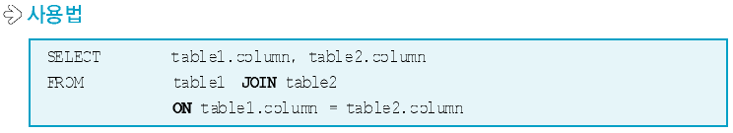
SELF JOIN
JOIN ~ ON 절을 사용한 SELF JOIN
  오라클 9i에서 JOIN ~ ON 지원

Slide 42
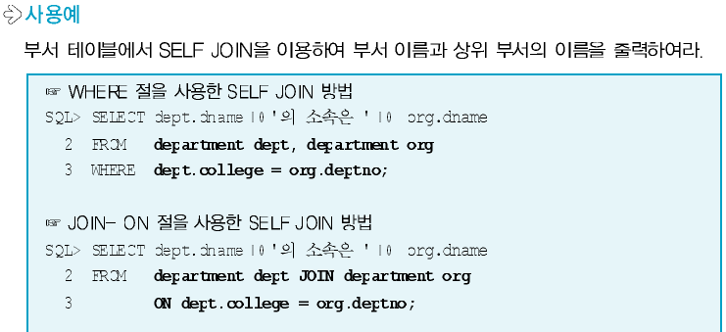
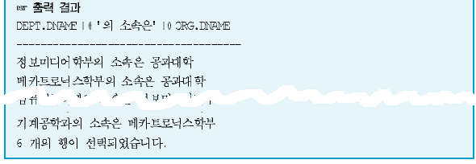
SELF JOIN

Slide 43
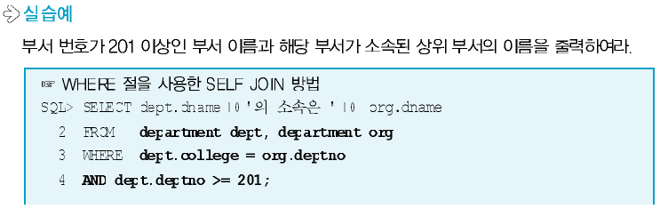
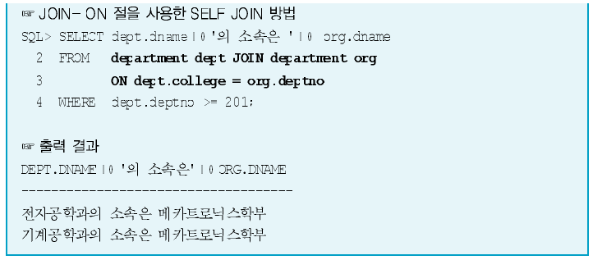
SELF JOIN

Slide 44
실습
1. 각 학과 별로 학과 이름 및 소속 교수와 각 소속 교수의 지도 학생을
다음과 같이 모두 출력하는 JAVA 프로그램을 작성하시오.
(단, 지도 학생이 없는 교수도 출력 되어야 함,
학과이름 , 교수님 이름, 지도학생 이름 순으로 정렬 )
<출력>
기계공학과 소속 남은혁 교수님 지도학생은 null
멀티미디어학과 소속 권혁일 교수님 지도학생은 김진영
멀티미디어학과 소속 권혁일 교수님 지도학생은 오유석
멀티미디어학과 소속 권혁일 교수님 지도학생은 윤진욱
멀티미디어학과 소속 염일웅 교수님 지도학생은 null
전자공학과 소속 이재우 교수님 지도학생은 김진경
컴퓨터공학과 소속 김도훈 교수님 지도학생은 null
컴퓨터공학과 소속 성연희 교수님 지도학생은 이광훈
컴퓨터공학과 소속 성연희 교수님 지도학생은 전인하
컴퓨터공학과 소속 이만식 교수님 지도학생은 김영균
컴퓨터공학과 소속 전은지 교수님 지도학생은 류민정
컴퓨터공학과 소속 전은지 교수님 지도학생은 임유진
컴퓨터공학과 소속 전은지 교수님 지도학생은 지은경

